Slide 1
基于 Qt 和 MySQL 的 医院门诊挂号与药品管理系统
1
患者预约
2
挂号候诊
开题答辩 | Qt/C++ · MySQL · C/S 架构
3
医生接诊
5
收费统计
4
处方药房
软件学院 · 计算机科学与技术
学生：刘子航 指导教师：李长毅
01

Slide 2
课题背景：门诊业务需要一个数据闭环
开题答辩
挂号、候诊、诊疗、药品、收费和统计之间需要实时同步
3
6
1
高频环节
角色协同
业务闭环
现实问题
系统价值
毕设训练点
纸质单据或表格容易重复录入
号源、候诊、收费状态变化快
药品库存、处方和账单容易割裂
把患者服务、医生诊疗、药房收费连接起来
通过统一数据库保证数据一致
操作日志和统计图表支撑管理追溯
Qt 桌面端
TCP 服务端
MySQL 数据库
跨平台构建和测试
02

Slide 3
系统目标与用户角色
开题答辩
患者入口和医院人员入口分离，内部人员按角色使用不同业务模块
建设目标
1
患者
2
挂号员
3
医生
患者可查询排班并预约挂号
医院人员通过账号密码登录
服务端统一完成权限校验和业务处理
MySQL 保存患者、医生、挂号、处方、库存、账单等数据
预约挂号
建档/挂号/叫号
接诊/检查/处方
4
药房人员
5
收费员
6
管理员
审核/发药/库存
账单/支付/统计
基础数据/日志
03

Slide 4
功能范围：12 个主模块，36 个子功能
开题答辩
按你给出的结构图口径，重新统一开题报告和答辩内容
基础信息与权限
挂号与诊疗流程
药品收费与统计
登录权限
患者管理
医生管理
挂号管理
候诊叫号
医生排班
医生接诊
检查检验
处方管理
药品库存
收费结算
费用统计
答辩表述重点
系统不是单独的挂号页面，而是“排班号源 → 预约挂号 → 候诊叫号 → 接诊检查 → 处方发药 → 收费统计”的门诊基础业务链。
04

Slide 5
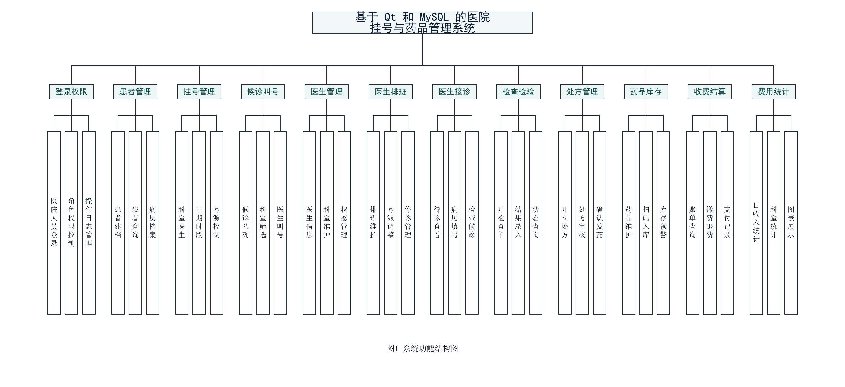
系统功能结构图
开题答辩
按老师示例重绘为横向主模块 + 竖排子功能的树状结构
05

Slide 6
门诊业务主流程
开题答辩
用一条主线说明系统如何从患者预约走到收费统计
1
患者建档
2
排班号源
3
预约挂号
4
候诊叫号
5
接诊检查
6
处方发药
7
收费结算
8
费用统计
基础信息
医生/日期/余号
生成挂号单
进入医生队列
病历/检查单
审核/出库
账单/支付
收入/图表
患者/挂号员
患者信息、挂号单、预约时段
医生/检查人员
候诊队列、病历记录、检查结果
药房/收费员
处方状态、库存出库、账单支付
管理员/科主任
科室医生、排班规则、统计看板、日志审计
06

Slide 7
技术架构：Qt/C++ 客户端 + Qt TCP 服务端 + MySQL
开题答辩
客户端负责交互，服务端负责权限和业务规则，数据库负责持久化
1
客户端表现层
2
网络通信层
3
服务端业务层
4
数据持久层
Qt Widgets
患者预约入口
角色菜单和业务页面
QTcpSocket
TCP + JSON Lines
统一请求/响应
HospitalServer
RequestRouter 鉴权
业务 Service
MySQL
QODBC/QMYSQL
演示模式兜底
ApiClient → Protocol → HospitalServer → RequestRouter → Service → DatabaseManager → MySQL
架构优势
客户端不直接操作数据库，内部权限由服务端统一控制；业务数据集中存储，便于统计、审计和后续维护。
07

Slide 8
数据库设计
开题答辩
围绕角色、基础资料、诊疗业务、药品收费四组核心数据建模
账号权限
基础资料
诊疗业务
药品收费
roles
users
operation_logs
audit_log_details
departments
doctors
patients
doctor_schedules
registrations
medical_records
examinations
prescriptions
drug_categories
drugs
prescription_items
stock_records
bills
payments
fee_statistics_daily
1
患者/医生/排班 生成挂号记录
2
挂号关联 病历、检查、处方
3
处方关联库存 账单支付完成闭环
08

Slide 9
核心实现方案
开题答辩
用项目中的真实工程结构支撑答辩
1
通信协议
2
权限路由
3
业务服务
4
数据访问
QTcpSocket 长连接
JSON Lines 请求/响应
module + action 定位接口
RequestRouter 统一鉴权
按角色控制模块动作
公开接口限制在预约相关功能
Patient/Registration/Schedule
Consultation/Examination
Prescription/Inventory/Billing
DatabaseManager 连接 MySQL
QODBC/QMYSQL
连接异常提示与演示模式
答辩强调点
患者预约、医生排班、药品入库等核心写入均可落到 MySQL；页面支持查询、分页、刷新和状态维护，不是固定演示数据。
09

Slide 10
答辩演示路线
开题答辩
现场演示时用一条最稳的主流程体现系统完整度
1
患者预约
2
挂号管理
3
候诊叫号
选择科室、医生和时段
医院端刷新查看挂号单
更新患者候诊状态
4
医生接诊
5
处方药房
6
收费统计
填写病历和诊断
审核处方并发药
账单支付和收入统计
演示原则
优先展示已经稳定的数据链路；如果现场 MySQL 环境异常，可说明系统保留演示模式，用于展示界面和流程。
10

Slide 11
工作方案与进度安排
开题答辩
按软件工程过程推进，每个阶段都有明确产出
1
需求与开题
2
总体设计
3
核心开发
4
扩展开发
5
测试部署
6
论文答辩
2025.12
调研/需求/模块
2026.01
架构/数据库/原型
2026.02-03
挂号/排班/接诊
2026.03-04
检查/处方/收费
2026.04-05
联调/多环境验证
2026.05-06
论文/PPT/提交
测试重点
按患者、挂号员、医生、药房人员、收费员、科主任、管理员等角色分别验证；重点检查号源扣减、候诊状态、处方发药、库存变化、收费统计和操作日志。
11

Slide 12
预期成果与项目特色
开题答辩
答辩时突出完整业务链和工程化实现
预期成果
项目特色
可展示亮点
可运行的 C/S 门诊管理系统
MySQL 建库脚本和演示数据
跨平台构建与运行脚本
开题报告、论文和答辩材料
患者入口与医院人员入口分离
角色权限驱动菜单和接口
排班号源影响预约挂号
处方、药品、收费形成联动
候诊队列与叫号状态
扫码入库与库存预警
费用统计和图表展示
操作日志与审计追踪
12

Slide 13
风险分析与解决措施
开题答辩
提前准备答辩老师可能关注的问题
1
数据库环境差异
2
业务状态不同步
3
模块多导致测试遗漏
配置文件管理连接参数
支持 QODBC/QMYSQL 两种方向
保留演示模式验证流程
挂号成功扣减号源
列表支持手动刷新和自动刷新
核心状态由服务端统一维护
按角色设计测试用例
从建档到收费做端到端验证
操作日志辅助定位问题
应对策略
系统功能优先保证主流程稳定，再补充统计、日志、自动刷新等增强能力；答辩演示以稳定链路为主。
13

Slide 14
请各位老师批评指正
基于 Qt 和 MySQL 的医院门诊挂号与药品管理系统
学生：刘子航 指导教师：李长毅
14

